Slide 1
Les lentilles et le modèle de l’œil
Chapitre 16 :
Les objectifs de connaissance :
Signification de la distance focale, calcul de la vergence ;
Connaître la relation de conjugaison d’une lentille convergente et calculer son grandissement.
Les objectifs de savoir-faire :
Déterminer graphiquement la position, la grandeur et le sens de l’image d’un objet plan donnée par une lentille convergente.
Thème : OBSERVER Domaine : Couleur, vision et image

Slide 2
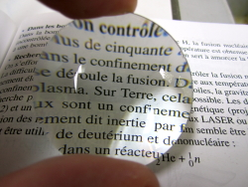
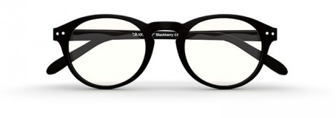

1. Présentation
Définition :
Une lentille mince convergente est un bloc de matière transparente et homogène (verre, eau, certains plastiques,…) à bords minces et centre épais, qui concentre les rayons lumineux issus d’une source de lumière lointaine et grossit les objets proches.
1.1. Schématisation
Axe
optique
O
Centre optique
(L)

Slide 3
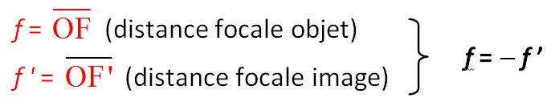

1.2. Caractéristiques
+
+
f ′
Distance focale image
Δ
Axe optique
O
Centre
optique
F
Foyer principal
objet
F ′
Foyer principal
image
f
Distance focale objet
(L)
Lentille convergente
Définitions :
- Le foyer principal image F’ d’une lentille est le point de l’axe optique où se concentre l’énergie d’un faisceau de rayons lumineux incident parallèles (issus d’une source lointaine) ;
- Le foyer principal objet F est le symétrique du foyer principal image, par rapport à O ;
- La distance focale (image ou objet) représente la distance entre le centre O de la lentille et l’un des foyers (F ou F’). Elle s’exprime en mètre (symbole : m) :

Slide 4
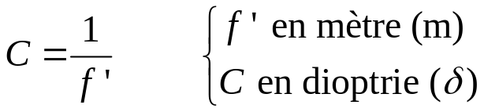

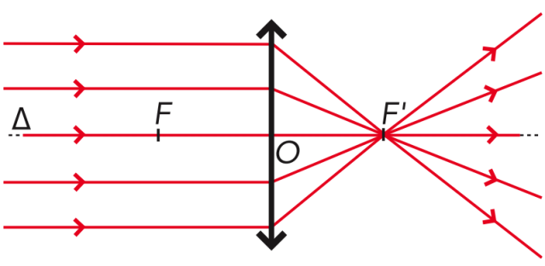
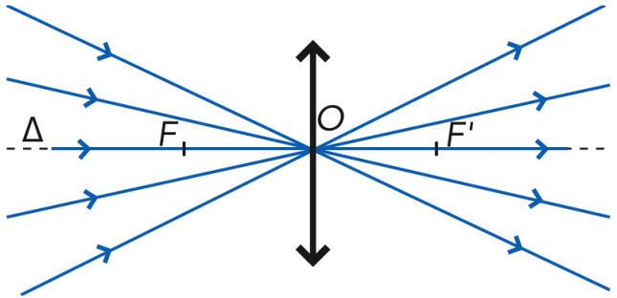
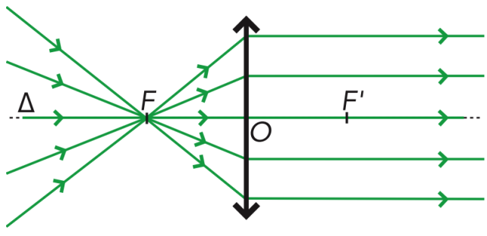
- [Hors programme] Il est fréquent (chez les opticiens) de caractériser une lentille par sa vergence C, qui est l’inverse de la distance focale :
Remarque : pour une lentille convergente, C > 0
Exercice : n°12 p277
1.3. Rayons caractéristiques
A RETENIR :
Tout rayon incident parallèle à l'axe optique d'une lentille convergente émerge en passant par le foyer principal image F’ ;
Tout rayon passant par le centre optique d'une lentille mince ne subit aucune déviation ;
Tout rayon incident passant par le foyer principal objet F d'une lentille convergente émerge parallèlement à l'axe optique de cette lentille.

Slide 5
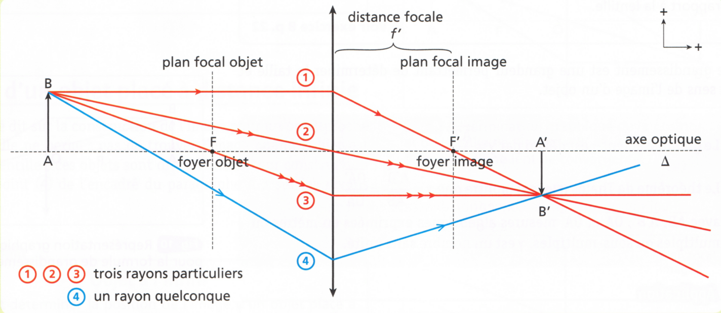

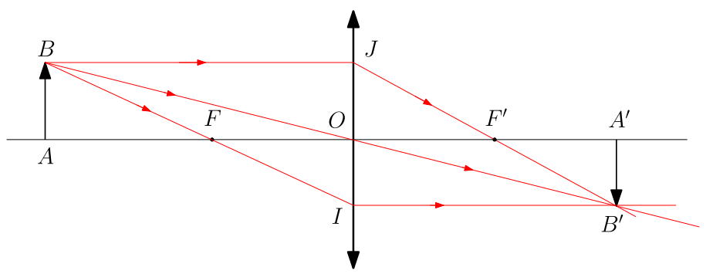
2. Formation d’une image à travers une lentille convergente
2.1. Construction graphique de l’image d’un objet
objet
O
Image
Lentille
❶ Objet placé devant le foyer principal objet F :
(Δ)
A’B’ : image réelle renversée, plus petite, de même taille ou plus grande que l’objet
Exemple : objectif photographique

Slide 6

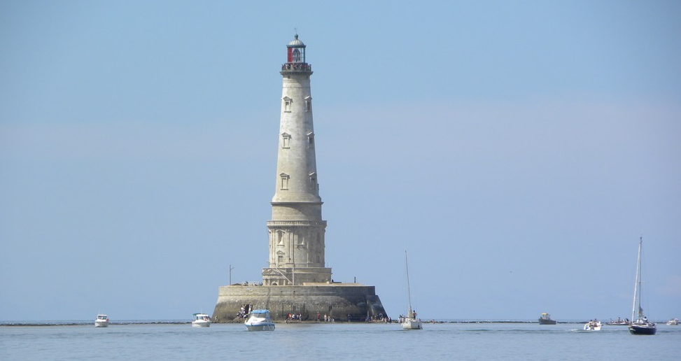

❷ Objet placé au foyer principal objet F :
B
A
O
F’
(Δ)
A’B’ : image à l’infini
F
Exemple : le phare (maritime)
Exercices : n°15 p277 et n°19 p278

Slide 7
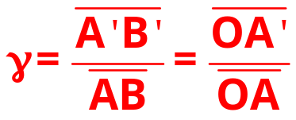
2.2. Grandissement
Définition :
Il existe une relation, appelée grandissement, entre la grandeur de l’objet et celle de l’image :
Remarque :
⇨ Le grandissement n’a pas d’unité donc les mesures algébriques doivent être exprimées dans la même unité.
Signe de γ | γ < 0 | γ > 0
Sens de l’image | Image et objet sont de sens contraire | Image et objet sont de même sens
Valeur de γ | γ < −1 ou γ > 1 | −1 < γ < 1
Taille de l’image | Plus grande que l’objet | Plus petite que L’objet
Exercices : n°20 p279 et n°28 p281

Slide 8


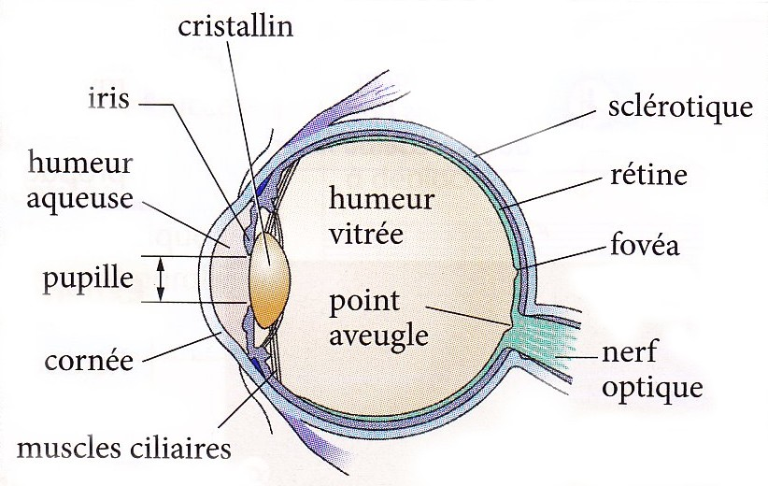
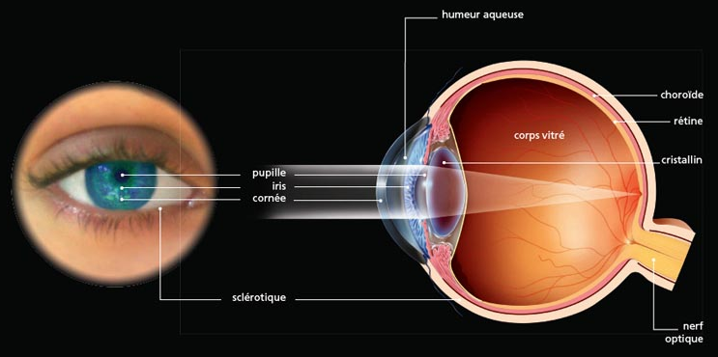
3. Le modèle de l’œil
3.1. L’œil et sa modélisation
Iris
(diaphragme)
Cristallin
(lentille)
Rétine
(écran)
Axe optique (Δ)
17 mm
Fig. 1 : Anatomie de l'œil
Fig. 2 : Modèle optique de l'œil (œil réduit)
Fonction | Elément de l’œil réel | Elément de l’œil réduit
Régulation de la quantité de lumière | Iris (et pupille) | Diaphragme
Formation de l’image | Cornée, humeur aqueuse et cristallin | Lentille convergente
Réception de la lumière | Rétine | Ecran
A RETENIR :
Pour voir un objet, la lumière pénètre dans l’œil et traverse des milieux transparents formés par la cornée, l’humeur aqueuse et le cristallin ;
L’image se forme, à l’envers, sur la rétine qui transmet les informations au cerveau.

Slide 9
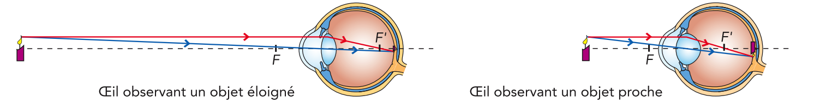
3.2. L’accommodation
Lorsqu’un objet se rapproche de l’œil, le cristallin se déforme pour modifier (ici diminuer) sa distance focale afin que l’image se forme sur la rétine. C’est l’accommodation.
A RETENIR :
Pour avoir une image nette sur la rétine, la distance focale de l’œil peut varier sous l’action de muscles qui déforment le cristallin : c’est le phénomène d’accommodation.
Exercice : n°16 p277

